Slide 1
스마트폰게임프로그래밍 2차 발표
2018180044 최해성

Slide 2
목차
소개
진행 상황
Git commit
MainScene

Slide 3
소개
프로젝트 제목: 길 건너 친구들 모작
게임 컨셉: 터치를 이용해 캐릭터를 앞으로 전진하거나 스와이프를 이용해 캐릭터를 좌/우로 이동시키면서 방해요소를 피해 최대한 앞으로 전진하는 게임

Slide 4
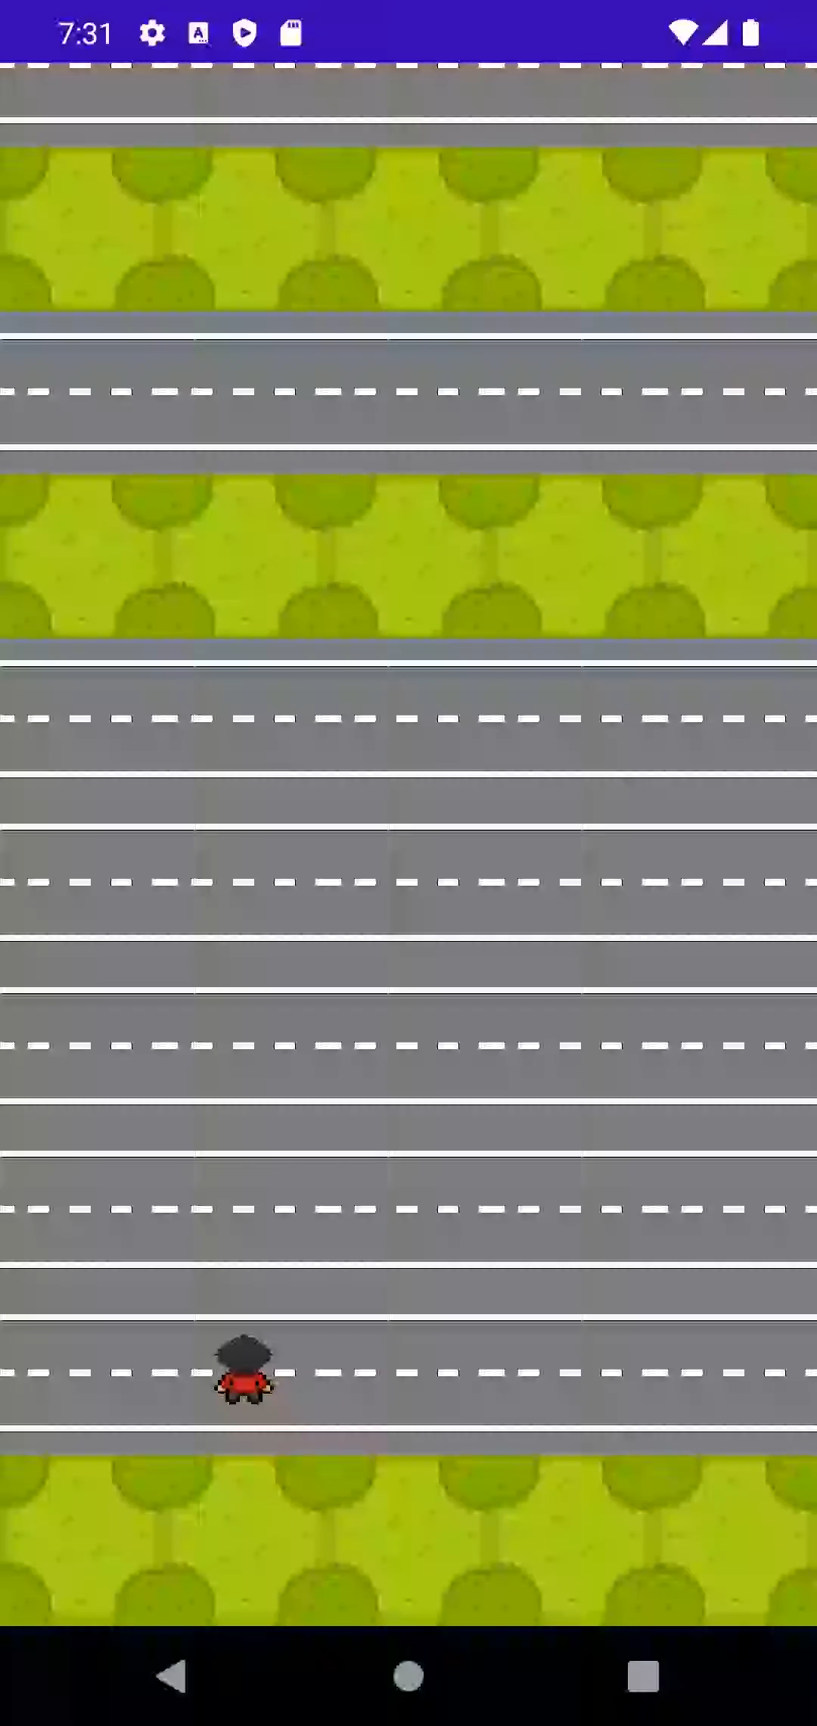
진행 상황
주차 | 진행률
1주차(리소스 수집) | 80%
2주차(메인화면, 게임화면 구현) | 100%
3주차(게임화면 캐릭터 렌더링) | 100%
4주차(맵 구현, 렌더링) | 100%
5주차(캐릭터 전진, 좌/우 이동) | 100%

Slide 5
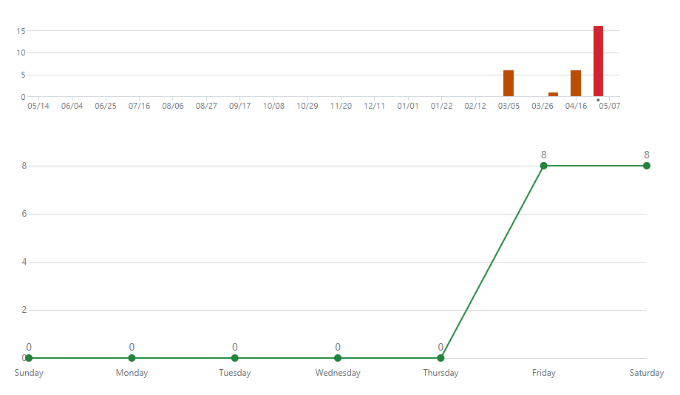
Git commit
주차 | Commit 횟수
1주차 | 0
2주차 | 6
3주차 | 0
4주차 | 0
5주차 | 16

Slide 6
MainScene
Player: MainScene에 등장하는 플레이어의 정보를 다루는 Class,
MapLoader: MainScene의 맵에 해당하는 Environment 객체들을 생성, 추가해주는 Class
Environment: 초원 Sprite, 도로 Sprite를 렌더링하는 Class

Slide 7
감사합니다

